Slide 1
Ulrich Beck e la teoria del rischio

Slide 2
Società industriale e «retroazioni» indesiderate
(rapporto società-natura)

Slide 3
La dimensione «globale» della minaccia derivante dall’alterazione degli equilibri naturali

Slide 4
Il compito delle scienze sociali: rilevare la dimensione sociale del rischio ambientale

Slide 5
La visibilità/invisibilità del rischio ambientale e il dibattito «sociale» sul dibattito «scientifico»

Slide 6
Realismo e costruttivismo
(l’importanza della definizione della realtà e il problema della visibilità)

Slide 7
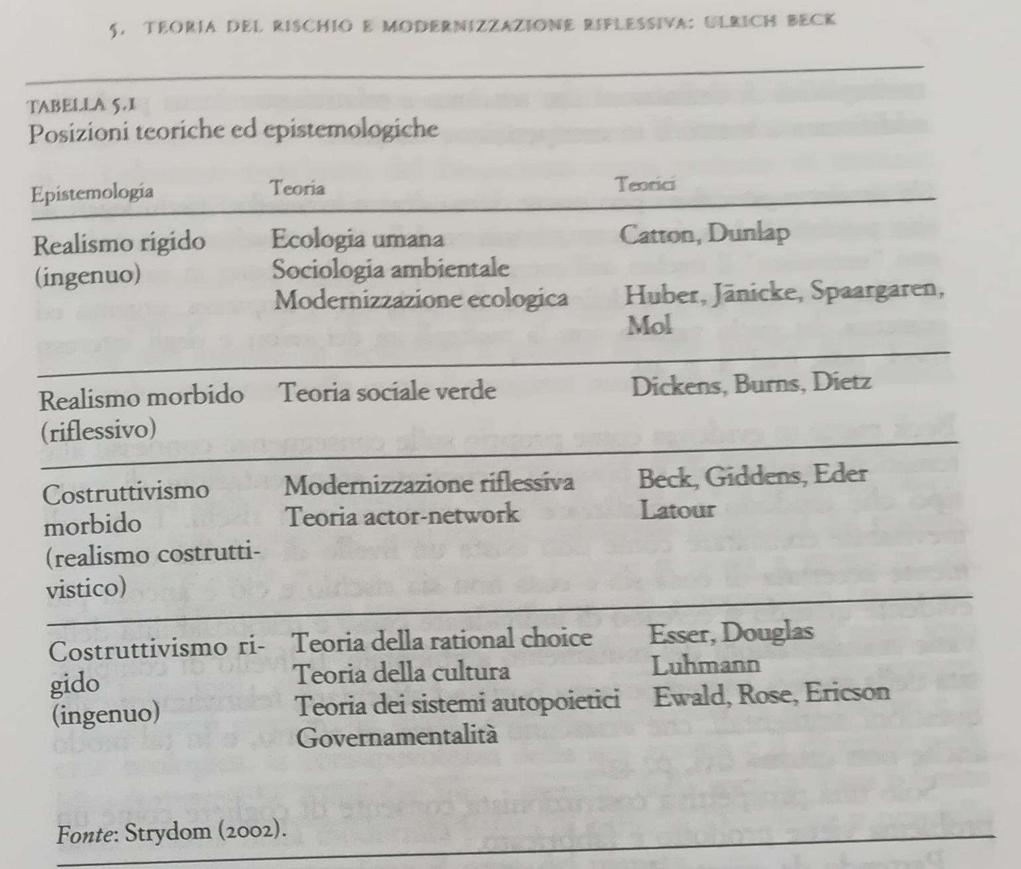

Slide 8
Rapporti di produzione
Rapporti di definizione il potere di «fabbricare» il rischio

Slide 9
società premoderna (tradizionale) società industriale (razionale) società del rischio (seconda modernità) oltre lo spazio moderno (nazionale) rischio≠catastrofe

Slide 10
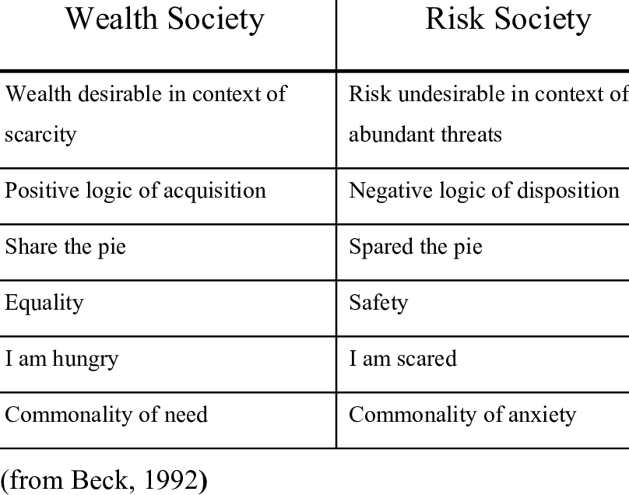

Slide 11
Rischio e dimensione temporale passato (ciò che è accaduto) presente (ciò che si decide) futuro (incertezza)

Slide 12
R = P*F pericolo(possibilità)*esposizione(quantificazione) e la dimensione culturale?

Slide 13
«produzione» del rischio e:
- ricchezza
- diffusione oltre i confini
- modernizzazione
- politicizzazione del sapere
- stato di emergenza permanente
- conseguenze non volute come norma

Slide 14
La condizione di rischio dalla condivisione di classe all’individualismo di mercato

Slide 15
Le istituzioni della seconda modernità scienza riflessiva, rivendicazioni scientificizate ambientalismo come mediazione (scienza e società) fenomeni sub-politici (oltre il «partito» verso i «cittadini») soggetti «ibridi» e carismatici (da Carson in poi)

Slide 16
La seconda modernità e il rischio come premonizione (tensione verso il futuro) come fatto/valore come conoscenza/incertezza locale/globale natura/cultura

Slide 17
La modernità riflessiva
(il contributo di Giddens e Lash) dopo la razionalità orientata allo scopo verso rischio, individualizzazione, globalizzazione

Slide 18
La crisi della modernità a causa della modernità stessa?
Incertezza e riflessività come fonti di rischio ma anche di precauzione
(pluralizzazione dei mondi di vita, dubbio metodologico), come «redistribuire» il rischio?

